Slide 1
Внутренние воды России
Озера.Болота.Подземные воды.
Ледники.

Slide 2
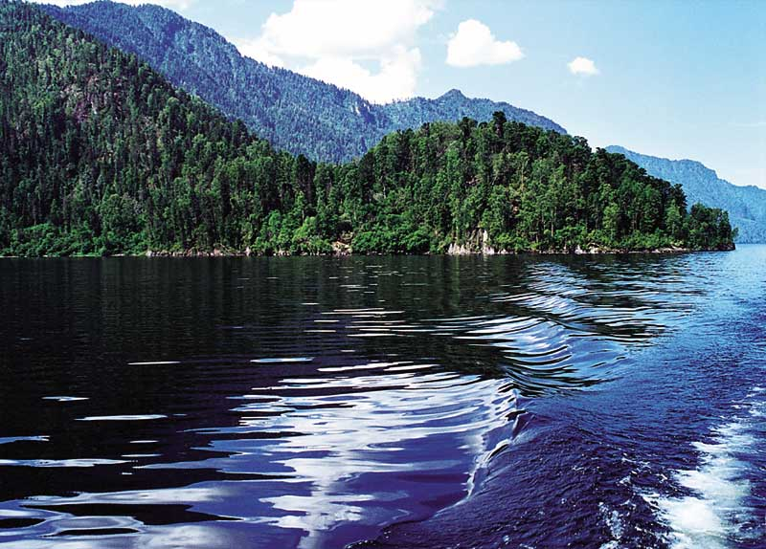
Озеро Байкал- самое глубокое озеро мира(1637м). Имеет тектоническое происхождение. Длина озера -636км, ширина-
40км.Общий объем воды- 20% мировых запасов пресных вод.

Slide 3
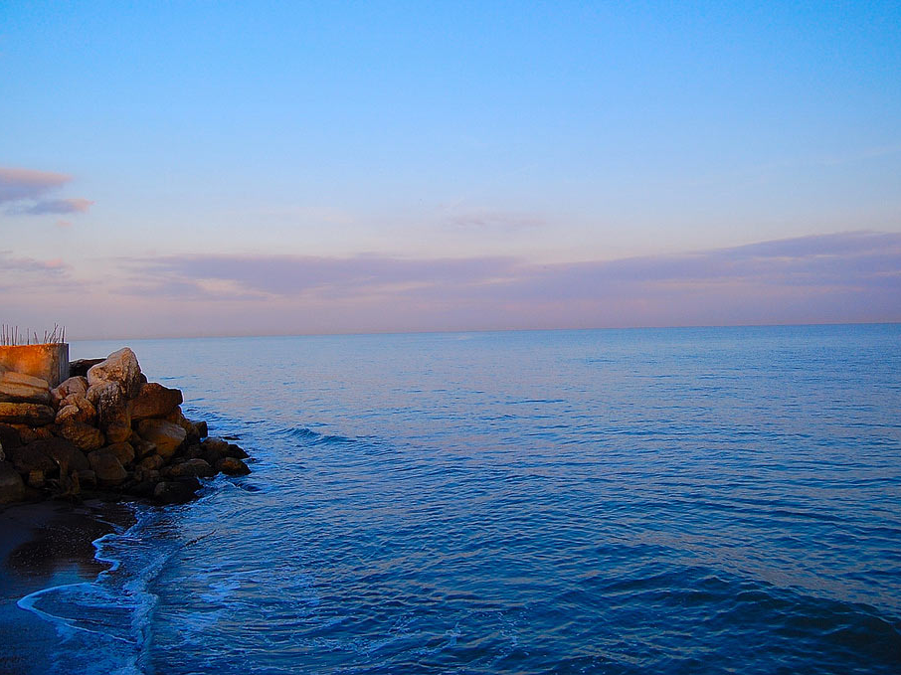
Каспийское море(озеро) – самое большое по площади озеро мира
Имеет тектоническое происхождение, образовалось в прогибе земной коры

Slide 4
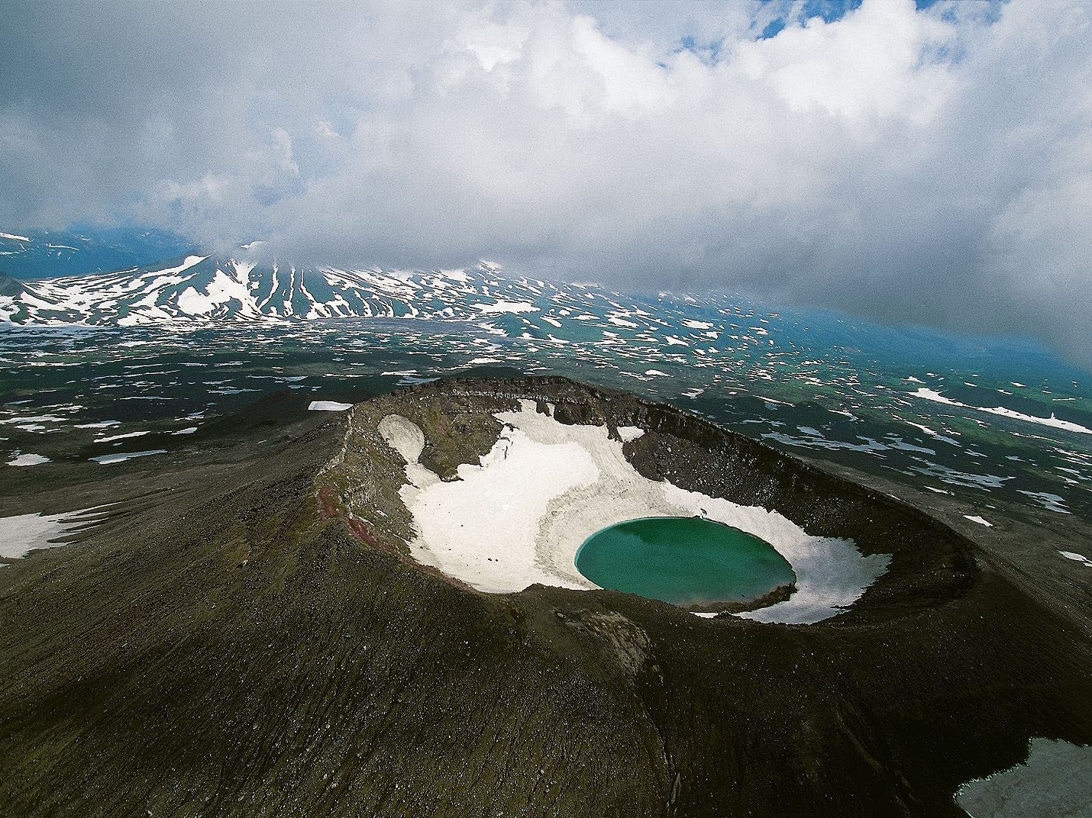
Вулканические озера
Образовались в кратерах потухших вулканов. Встречаются на Камчатке.

Slide 5
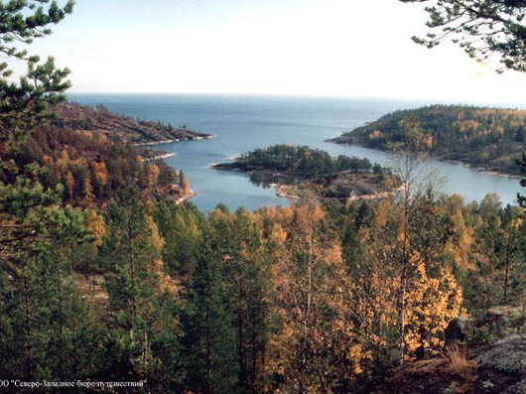
Ледниковые озера
Преобладают на северо-западе Русской равнины и в Карелии.
Они отличаются вытянутой формой

Slide 6
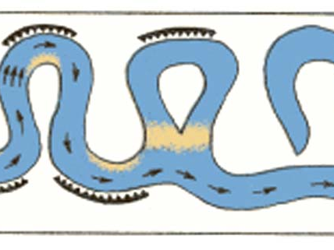
Образование озер-стариц
Этот тип озерных котловин формируется в долинах рек

Slide 7
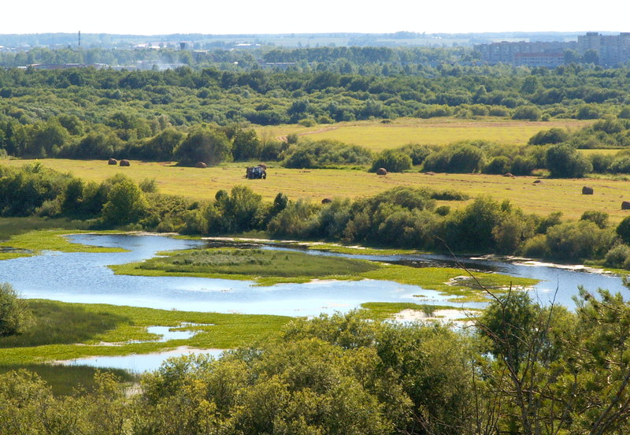
Озера-старицы

Slide 8
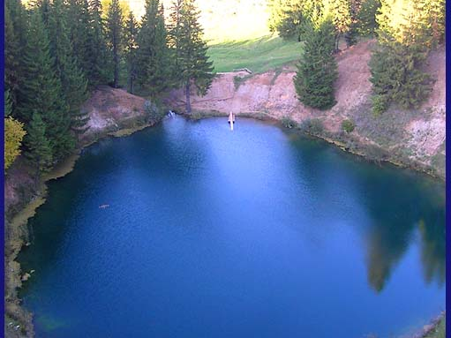
Карстовые озера. Карст- растворимые в воде горные породы ( гипс, известняк, доломит…)

Slide 9
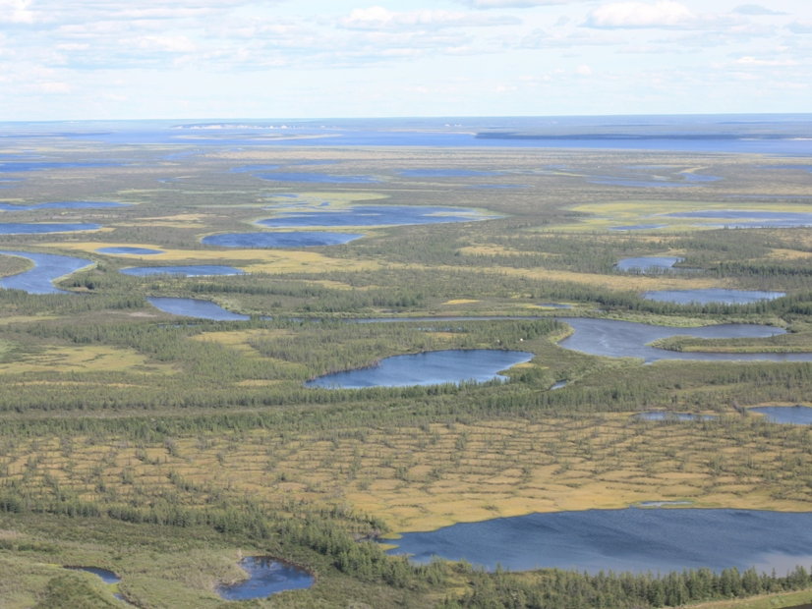
Термокарстовые озера
Эти озера образуются в понижениях рельефа при протаивании верхних слоев мерзлоты. Таких озер много на севере Сибири,
В Якутии.

Slide 10
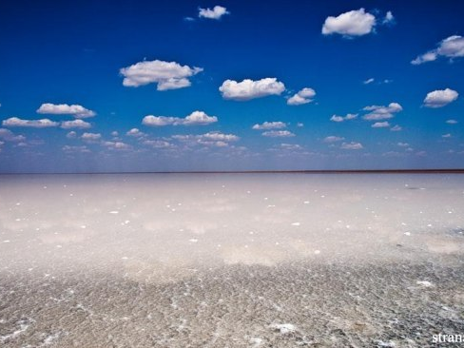
Озеро Эльтон- самое соленое озеро России
В соленых озерах (ЭЛЬТОН и БАСКУНЧАК) расположенных в
нижнем течении реки Волги добывается поваренная соль.

Slide 11
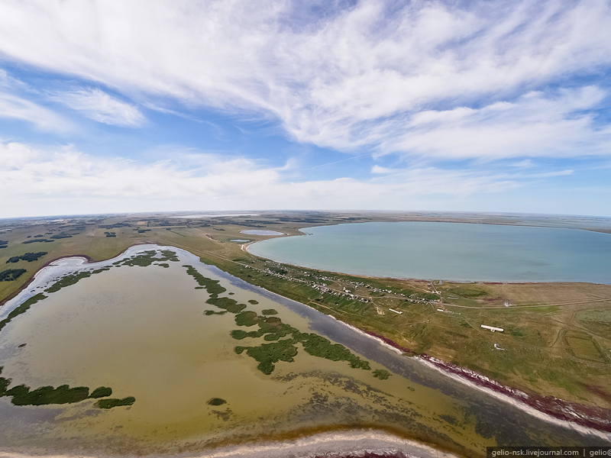
ОЗЕРО ЧАНЫ – Самое большое по площади соленое озеро россии

Slide 12
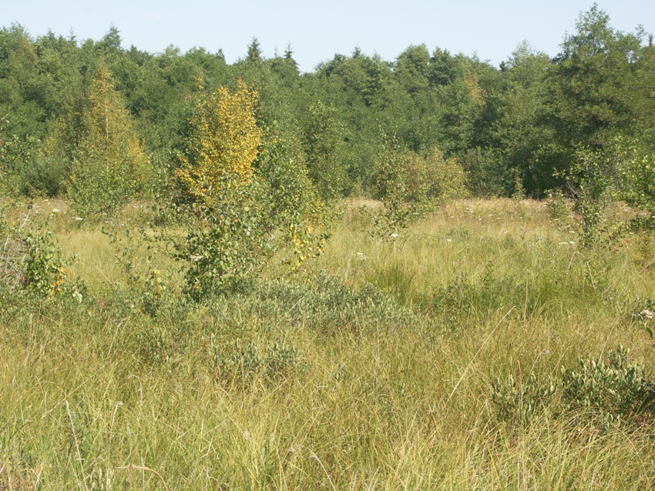
Болото- переувлажненный участоксуши

Slide 13
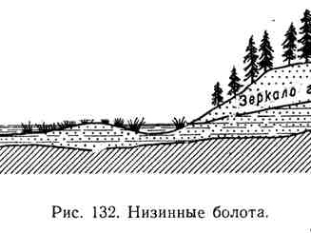
Низинные болота имеют подземное питание, могут формироваться даже в степных районах

Slide 14
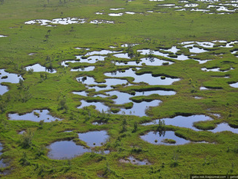
Васюганское болото- самое крупное в мире. Его площадь- 54 тыс. км2
Это верховое болото. Верховые болота питаются атмосферными осадками. В болотах идет процесс накопления торфа.

Slide 15
Подземные воды
Источниками чистой пресной воды являются подземные воды.
Они могут быть – межпластовыми ( залегают между водоупорными слоями)
Грунтовыми – залегают на первом водоупорном пласте
Артезианские воды образуются между пластами имеющими
Вогнутую чашеобразную форму, вода в них оказывается под напором

Slide 16
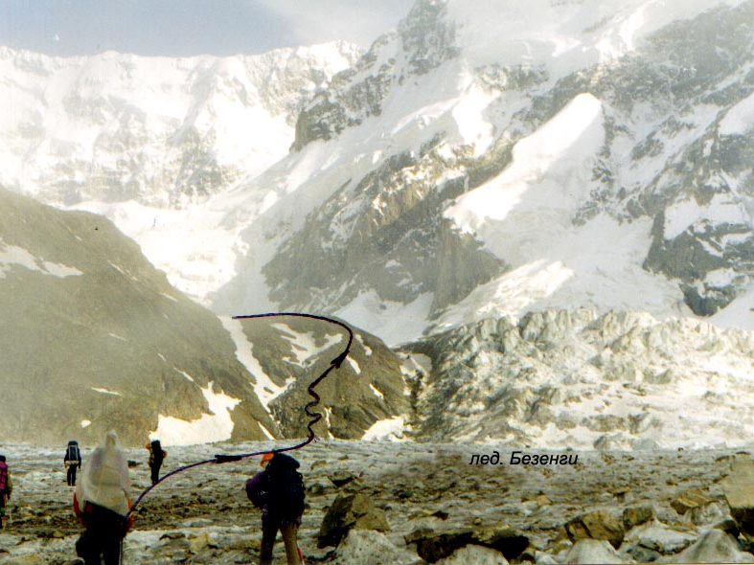
Ледники бывают горные и покровные
Самый крупный ледник- ледник БЕЗЕНГИ на Кавказе

Slide 17
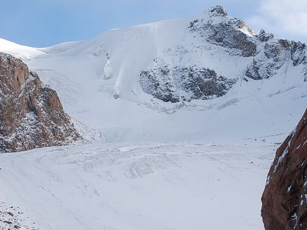
Ледник БОГДАНОВИЧА на Камчатке ( второй по величине
Ледник РОССИИ)

Slide 18
ПОКРОВНЫЕ ЛЕДНИКИ ПРЕОБЛАДАЮТ В АРКТИКЕ
НА ОСТРОВАХ НОВАЯ ЗЕМЛЯ, ЗЕМЛЯ ФРАНЦА ИОСИФА

